Slide 2
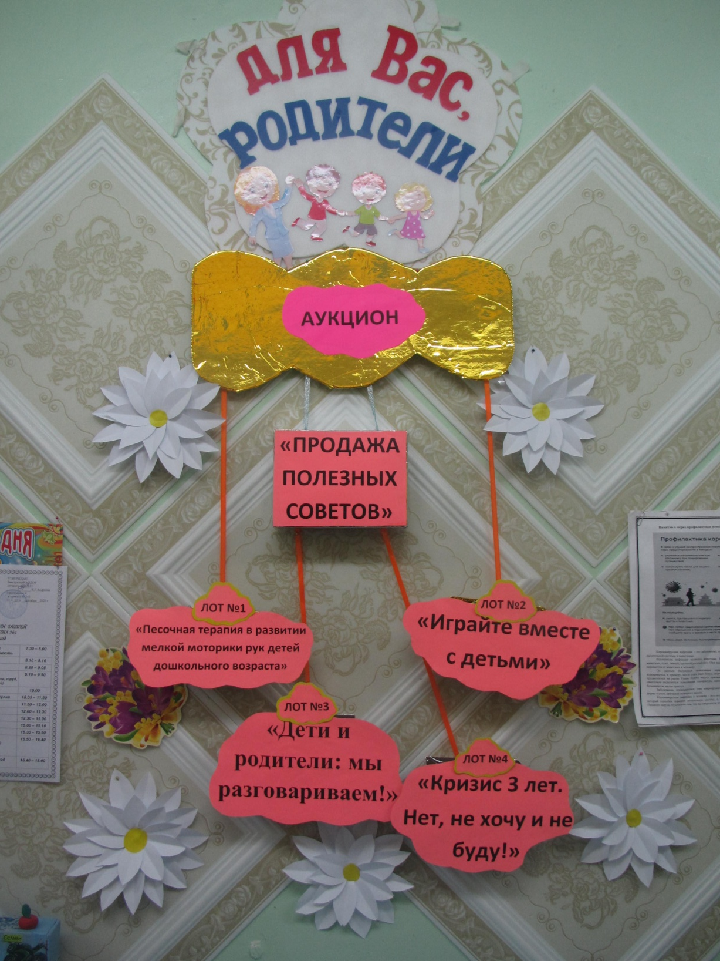

Slide 3
Темы для родителей

Slide 4
